Slide 1
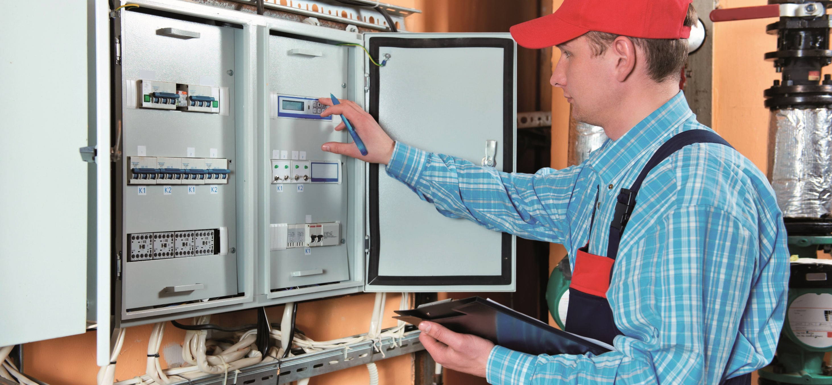
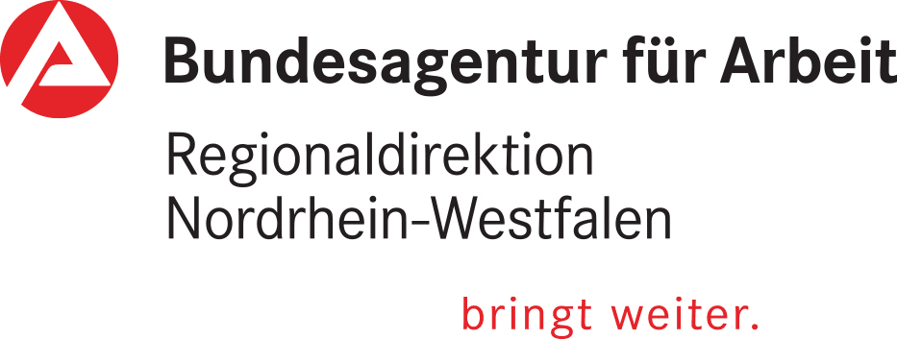
Arbeits- und Fachkräftebedarf in handwerklichen Berufen
Geschäftsführerseminar der UVH | 24. August 2023

Slide 2


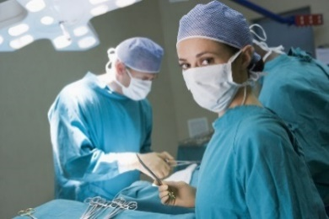
Nordrhein-Westfälischer Arbeitsmarkt zeigt sich trotz wirtschaftlich angespannter Situation beständig
7,4%
724.900
im Juli 2023
5,4% oder 37.177
mehr als im Vorjahr
Arbeitslosigkeit
Verhaltene Entwicklung bei der Zahl der Arbeitslosen
Arbeitslosen-
quote
Gemeldete Stellen im Bestand
Noch vergleichsweise hoher Bestand an Arbeitsstellen, aber geringer Zugang
152.984
im Juli 2023
-12,7% oder -22.229
weniger als im Vorjahr
Arbeitsmarkt
Sozialversicherungspflichtige Beschäftigung
Historischer Höchstwert der
Beschäftigung in einem April
7.287.500
im Mai 2023
0,6% oder 43.378
mehr als im Vorjahr
Quelle: Statistik der Bundesagentur für Arbeit

Slide 3



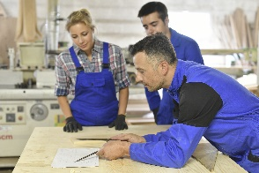

Die Trendumkehr am Ausbildungsmarkt nimmt Konturen an
Bewerber/-innen seit Beginn des Ausbildungsjahrs
Sinkende Zahl von Bewerberinnen und Bewerbern
NRW
95.927
im Juli 2023
-1,8% oder -1.715
weniger als im Vorjahr
Ausbildungsstellen seit Beginn des Ausbildungsjahrs
Zahl der Ausbildungsstellen übersteigt deutlich
die der Ausbildungsinteressierten
105.121
im Juli 2023
-1,8% oder -1.967
weniger als im Vorjahr
Ausbildung
Einmündungen seit Beginn des Ausbildungsjahrs
Viele Bewerberinnen und Bewerber haben bereits eine Ausbildung gefunden
32.207
im Juli 2023
0,5% oder 151
mehr als im Vorjahr
Ausbildungsbetriebsquote für das Jahr 2022
Sinkende Ausbildungsbeteiligung der Betriebe
92.570
im Jahr 2022
-1,9% oder -1.833
weniger als im Vorjahr
21,2%
Ausbildungsbetriebsquote
Quelle: Statistik der Bundesagentur für Arbeit

Slide 4

Die demografische Entwicklung verstärkt die Schwierigkeiten bei der Personalsuche
Bevölkerung in NRW in den Jahren 2022 bis 2040
NRW
Bevölkerung Insgesamt
Erwerbsfähige Bevölkerung im Alter von 15 bis unter 67 Jahren
Index | 2022 = 100
Datenquellen: IT.NRW – Bevölkerungsvorausberechnung | Berechnung durch die Arbeitsmarktbeobachtung NRW

Slide 5

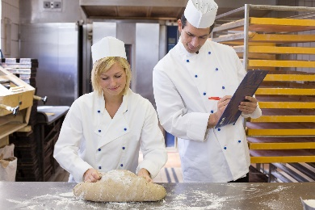
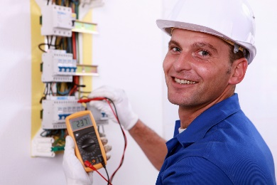

Mehr als jede 5. Arbeitskraft wird in den kommenden zehn Jahren in den Ruhestand gehen
Anteile der sozialversicherungspflichtigen Beschäftigten, die das 55. Lebensjahr vollendet haben
NRW
Bäckerin / Bäcker
Konditorin / Konditor
Elektronikerin / Elektroniker
Energie- und Gebäudetechnik
Maurerin /
Maurer
Alle Berufe
23,5%
20,3%
19,3%
29,9%
Datenquellen: Statistikservice der Bundesagentur für Arbeit

Slide 6
Unterschiedliche Bedingungen auf dem Ausbildungsmarkt für Handwerksberufe
Alternative 2
Ausgewählte Handwerksberufe auf dem Ausbildungsmarkt
NRW
Bäckerin / Bäcker
Konditorin / Konditor
Elektronikerin / Elektroniker
Energie- und Gebäudetechnik
Maurerin /
Maurer
Juli 2023
Relation = Auf 100 Ausbildungsstellen kommen x Bewerberinnen und Bewerber
Alle Berufe
Bewerberinnen und Bewerber
95.927
458
2.661
391
Betriebliche Ausbildungsstellen
103.790
667
1.962
459
Relation
92
69
136
85
Datenquellen: Statistikservice der Bundesagentur für Arbeit

Slide 7

Arbeitskräftesicherung als Aufgabe aller Arbeitsmarktpartner
Ausbildung
Arbeitsmarkt
Zuwanderung
Duale Ausbildung
Qualifizierung
+
+
Schulische Ausbildung
Fachkräfteeinwanderung
Steigerung der Erwerbsquoten
Vorbereitung auf eine Ausbildung
Integration der geflüchteten Menschen
Studium
Alle Arbeitsmarktpartner gemeinsam!

